Slide 1



SESIÓN 2:
PLAN DE VIGILANCIA, PREVENCIÓN Y CONTROL DEL COVID 19 PARA LAS EMPRESAS
CAPACITACIÓN EN BIOSEGURIDAD ANTE COVID 19 A
EMPRESAS LOCALES Y COMUNALES DE HUANCUIRE

Slide 2
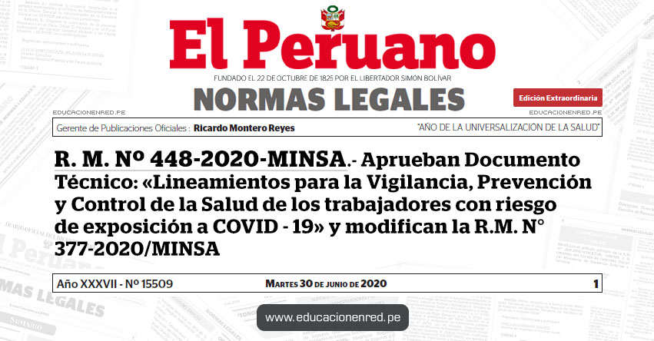
R.M N° 448 - 2020

Slide 3
R.M N° 448 - 2020
FINALIDAD
Contribuir con la disminución de riesgo de transmisión de la COVID-19 en el ámbito laboral, implementando lineamientos generales para la vigilancia, prevención y control de la salud de los trabajadores con riesgo de exposición
II. ÁMBITO DE APLICACIÓN
- Personas Naturales y jurídicas / personas jurídicas
- Sector público y privado

Slide 4
R.M N° 448 - 2020
III. OBJETIVOS
Objetivo General
Establecer los lineamientos para la vigilancia, prevención y control de la salud de los trabajadores con riesgo de exposición a Sars-Cov-2 (COVID-19)
Objetivos Específicos
- Establecer lineamientos para la vigilancia, prevención y control de la salud de los trabajadores que realizan actividades durante la pandemia por la COVID-19.
- Establecer lineamientos para el regreso y reincorporación al trabajo.
- Garantizar la sostenibilidad de las medidas de vigilancia, prevención y control adoptadas para evitar la transmisibilidad de la COVID-19.

Slide 5
R.M N° 448 – 2020: Definiciones importantes
AISLAMIENTO
Cuando una persona con sintomatología, confirmada o no a la COVID-19, se le restringe el desplazamiento y se le separa de las personas sanas para evitar la diseminación de la infección por 14 días desde el inicio de los síntomas
ALTA EPIDEMIOLÓGICA
Alta pasado los 14 días del inicio de los síntomas
BARRERA FÍSICA EN EL TRABAJO
Elementos que disminuyen el riesgo de contacto directo entre 2 o más personas.

Slide 6
R.M N° 448 – 2020: Definiciones importantes
CASO SOSPECHOSO
De acuerdo a la alerta epidemiológica emitida por el CDC del MINSA vigente
CASO CONFIRMADO
Caso sospechoso con una prueba positiva (molecular, rápida)
CENSOPAS (CENTRO NACIONAL DE SALUD OCUPACIONAL Y PROTECCIÓN PARA LA SALUD)
Área de salud ocupacional del INS. Administra el registro del Plan y fiscalización

Slide 7
R.M N° 448 – 2020: Definiciones importantes
CONTACTO CERCANO O DIRECTO
Comparte ambientes con distancia menos a 1mt (incluye lugar de trabajo, aula, hogar, asilo, centros penitenciarios, otros)
EMPLEADOR
Empresa o persona jurídica público o privado
CUARENTENA COVID-19
Restricciones preventivas ante el COVID 19/ Asintomático se restringe 14 días o menos según el caso -> por contacto confirmado y retornantes

Slide 8
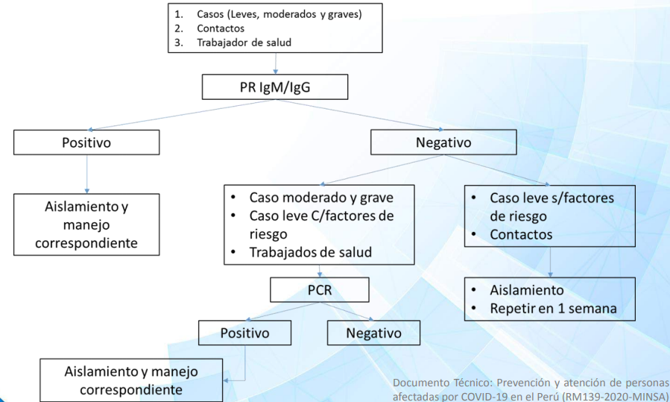
Pruebas de laboratorio COVID 19

Slide 9
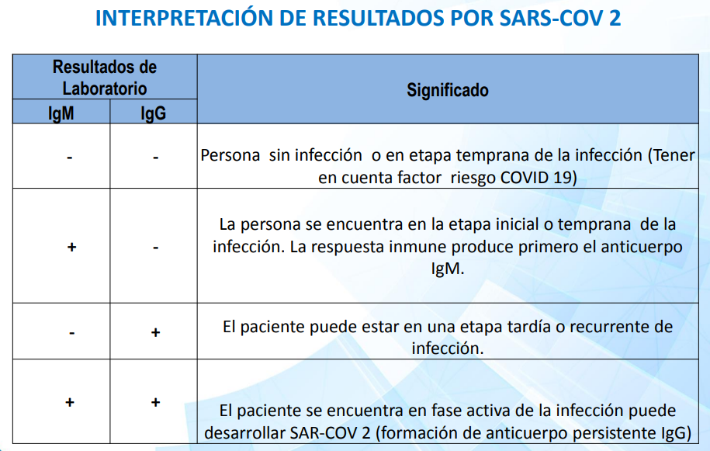
Pruebas de laboratorio COVID 19

Slide 10
NIVELES DE RIESGO
NIVEL DE RIESGO | RIESGO BAJO | RIESGO MEDIO | RIESGO ALTO | RIESGO MUY ALTO
CARACTERÍSTICAS | No requieren contacto con personas que se conozcan o se sospeche que están infectados con SARS-COV2 | Requieren contacto cercano y frecuente a menos de 1mt con el público en general | Trabajo con riesgo potencial de exposición a casos sospechosos o confirmado de COVID 19 | Trabajos con contacto con casos sospechosos o confirmado de COVID 19
MELSAR S.A.C | Trabajadores que realizan labores de construcción de obra Capataz de cuadrilla Operarios Oficiales Peones | Vigilantes Operarios de limpieza (obra/oficina) Almacenero Personal técnico administrativo (obra) Maestro de obra Ingeniero de campo Personal de salud Prevencionista Ingeniero residente Personal técnico administrativo

Slide 11
LINEAMIENTOS
Notes:
FACILITADOR: BIENVENIDA Y AGRADECE A FAMILIA POR SU PARTICIPACIÓN

Slide 12
LINEAMIENTOS PRELIMINARES
Empleador comprometido con la seguridad y salud ocupacional.
Elaborar plan para vigilancia, prevención y control de COVID 19 -> aprobado por CSST en 48 horas
Plan debe considerar:
- Lineamientos específicos - Plan según Anexo 5
- Número de trabajadores - Contener los 7
- Niveles de riesgo lineamiento
- Vigilancia, prevención y control
- Registra el Plan en el MINSA
- Verificación por las instancias públicas
- Formato simple de chequeo (Anexo 6)

Slide 13
LINEAMIENTOS PARA LA VIGILANCIA, PREVENCIÓN Y CONTROL DE COVID 19
Limpieza y desinfección de centros de trabajo
Evaluación de la condición de salud del trabajador previo al regreso o reincorporación
Lavado y desinfección de manos
Sensibilización de la prevención del contagio en el centro de trabajo
Medidas preventivas de aplicación colectiva
Medidas de protección personal
Vigilancia de salud del trabajador
1
2
3
4
5
6
7

Slide 14
LINEAMIENTO
1
LIMPIEZA Y DESINFECCIÓN DE CENTROS DE TRABAJO
Notes:
FACILITADOR: BIENVENIDA Y AGRADECE A FAMILIA POR SU PARTICIPACIÓN

Slide 15
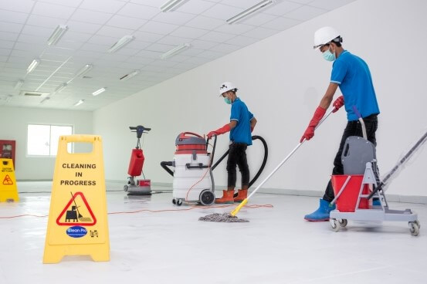
LINEAMIENTO 1
LIMPIEZA Y DESINFECCIÓN DE CENTROS DE TRABAJO
Limpieza de ambientes, equipos, unidades, antes del inicio de labores post cuarentena
Limpieza diaria
Se establecerá frecuencia de limpieza por el servicio SST

Slide 16
LINEAMIENTO 1
PLAN DE VIGILANCIA, PREVENCIÓN Y
CONTROL DEL COVID-19 EN EL TRABAJO MELSAR S.A.C
La limpieza y desinfección de las áreas de trabajo que MELSAR S.A.C, usa en sus diferentes actividades, se deberá realizar la desinfección de áreas comunes y superficies de contacto con hipoclorito de sodio al 0.1%, solución de alcohol al 70% u otros o compuestos verificados en documentos de publicación oficial, como el “Guía para la Limpieza y Desinfección de Manos y Superficies” por INACAL -2020.
Área de uso común y oficinas
Limpieza y desinfección d Servicios higiénicos
Limpieza y desinfección de ambientes de descanso
Limpieza y desinfección de un ambiente usado por un caso sospechoso de COVID-19
Área de mantenimiento
Equipos, máquinas y herramientas
Unidades de transporte personal
Otras disposiciones
Manejo y disposición de residuos

Slide 17
LINEAMIENTO 1
LIMPIEZA Y DESINFECCIÓN DE CENTROS DE TRABAJO – PLAN DE VIGILANCIA, PREVENCIÓN Y
CONTROL DEL COVID-19 EN EL TRABAJO MELSAR S.A.C

Slide 18
LINEAMIENTO
2
EVALUACIÓN DE LA CONDICIÓN DE SALUD DEL TRABAJADOR PREVIO AL REGRESO O REINCORPORACIÓN AL CENTRO DE TRABAJO
Notes:
FACILITADOR: BIENVENIDA Y AGRADECE A FAMILIA POR SU PARTICIPACIÓN

Slide 19
LINEAMIENTO 2
EVALUACIÓN DE LA CONDICIÓN DE SALUD DEL TRABAJADOR PREVIO AL REGRESO O REINCORPORACIÓN AL CENTRO DE TRABAJO
GESTIONAR PARA LOS TRABAJADORES
Identificación del riesgo
Ficha sintomatológica de COVID 19
Aplicación de pruebas serológicas o moleculares si lo necesita
Control aleatorio de la T° de los trabajadores al momento de ingresar a la jornada
Sobre las pruebas: No son obligatorias para puestos de mediano y bajo riesgo No se recomiendan para quienes hayan presentado previamente una prueba positiva o tengan alta
Sobre la articulación: De identificarse un caso sospechoso o tomar conocimiento de ser contacto con un caso confirmado se deriva a un establecimiento de salud para su manejo

Slide 20
LINEAMIENTO 2
PLAN DE VIGILANCIA, PREVENCIÓN Y
CONTROL DEL COVID-19 EN EL TRABAJO – MELSAR S.A.C.
IDENTIFICACIÓN DE SINTOMATOLOGÍA COVID-19 PREVIO AL INGRESO AL CENTRO DE TRABAJO

Slide 21
LINEAMIENTO
3
LAVADO Y DESINFECCIÓN DE MANOS OBLIGATORIO
Notes:
FACILITADOR: BIENVENIDA Y AGRADECE A FAMILIA POR SU PARTICIPACIÓN

Slide 22
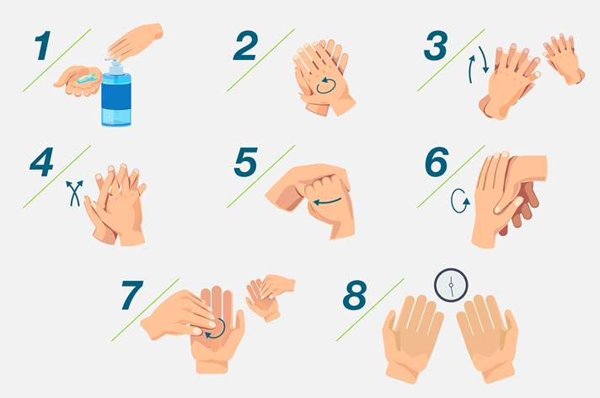

LINEAMIENTO 3
LAVADO Y DESINFECCIÓN DE MANOS OBLIGATORIO
Empleador asegura la cantidad y ubicación de puntos de lavado de manos y puntos de alcohol.
Uno de esos puntos deberá estar ubicado al ingreso del centro de trabajo.
Colocar carteles sobre el correcto lavado de manos

Slide 23
LINEAMIENTO 3
PLAN DE VIGILANCIA, PREVENCIÓN Y
CONTROL DEL COVID-19 EN EL TRABAJO – MELSAR S.A.C
Los servicios higiénicos de las oficinas, campamentos y otros estarán implementados con jabón líquido, papel toalla y alcohol en gel.
En las zonas de trabajo donde las estaciones de lavado se encuentren distantes, se utilizará alcohol en gel.
Mantener avisos en las diferentes áreas recordando los métodos de lavado de manos, en los ingresos, servicios higiénicos, etc.

Slide 24
LINEAMIENTO
4
SENSIBILIZACIÓN DE LA PREVENCIÓN DEL CONTAGIO EN EL CENTRO DE TRABAJO
Notes:
FACILITADOR: BIENVENIDA Y AGRADECE A FAMILIA POR SU PARTICIPACIÓN

Slide 25
LINEAMIENTO 4
SENSIBILIZACIÓN DE LA PREVENCIÓN DEL CONTAGIO EN EL CENTRO DE TRABAJO
PRINCIPALES MEDIDAS
Brindar información sobre la COVID-19 y medios de protección laboral (distanciamiento social, uso de mascarilla e higiene de manos)
Sensibilizar sobre el reporte temprano de sintomatología
Educar sobre como evitar el contagio en el centro de trabajo, la comunidad y el hogar
Facilitar los medios para responder a las inquietudes de los trabajadores respecto a la COVID-19
USO DE MASCARILLA ES OBLIGATORIO DURANTE TODA LA JORNADA LABORAL

Slide 26
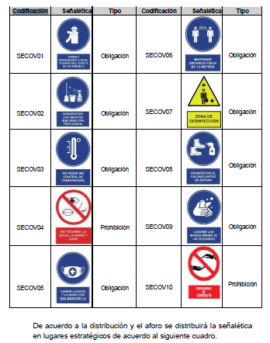
LINEAMIENTO 4
PLAN DE VIGILANCIA, PREVENCIÓN Y
CONTROL DEL COVID-19 EN EL TRABAJO – MELSAR S.A.C
Exponer información sobre el SARS CoV 2 (COVID-19), medios de protección laboral en las actividades y brindar capacitación al Personal
Exponer la importancia del lavado de manos toser o estornudar cubriéndose la boca, no tocarse el codo
Es obligatorio el uso de mascarillas durante la jornada laboral la cual será proporcionada a todo trabajador de MELSAR S.A.C de acuerdo a los lineamientos establecidos por el MINSA
Facilitar medios para responder las inquietudes de los trabajadores mediante medios electrónicos (Correo, Whatsapp) por lo cual MELSAR S.A.C, facilitara esta información mediante el administrador de la obra

Slide 27
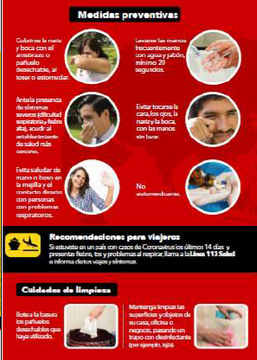
LINEAMIENTO 4
PLAN DE VIGILANCIA, PREVENCIÓN Y
CONTROL DEL COVID-19 EN EL TRABAJO – MELSAR S.A.C

Slide 28
LINEAMIENTO
5
MEDIDAS PREVENTIVAS DE APLICACIÓN COLECTIVA
Notes:
FACILITADOR: BIENVENIDA Y AGRADECE A FAMILIA POR SU PARTICIPACIÓN

Slide 29
LINEAMIENTO 5
MEDIDAS PREVENTIVAS DE APLICACIÓN COLECTIVA
Uso de mascarillas de manera adecuada
Capacitación a trabajadores
Ambientes ventilados
Distanciamiento social de al menos 1mt entre trabajadores
Distanciamiento en: ascensores, vestidores, comedores, medios de transporte.
Reuniones de trabajo de preferencia virtual, si es presencial, respetando el distanciamiento
Evitar aglomeraciones al ingreso y salida del turno laboral
Establecer puntos estratégicos para el acopio de EPPs usados
No está permitido el uso de cabinas o equipos para rociar al trabajador
* En los comedores la distancia es de 2mst
* En campamentos el distanciamiento entre las camas es de 1.5mts

Slide 30
LINEAMIENTO 5
PLAN DE VIGILANCIA, PREVENCIÓN Y
CONTROL DEL COVID-19 EN EL TRABAJO – MELSAR S.A.C
Los ambientes de trabajo serán ventilados permanentemente mediante el uso mecánico de ventiladores
Distanciamiento social de 1.50 metros entre trabajadores, además del uso permanente de protector respiratorio, mascarilla quirúrgica o comunitaria según corresponda.
El aforo para ambientes compartidos: comedores, salas de reuniones, auditorios, buses, etc. se limitará a 50% del aforo
Restringir las reuniones de seguridad y otros que puedan generar la aglomeración de más de 10 personas
Las reuniones de trabajo y/o capacitación deben ser preferentemente virtuales – ZOOM
De ser necesario reuniones de trabajo presencial, distanciamiento de 1.50 metros y uso obligatorio de y con el mínimo de participantes.
Uso de tachos de basura de color rojos para desecho de EPPs usados

Slide 31
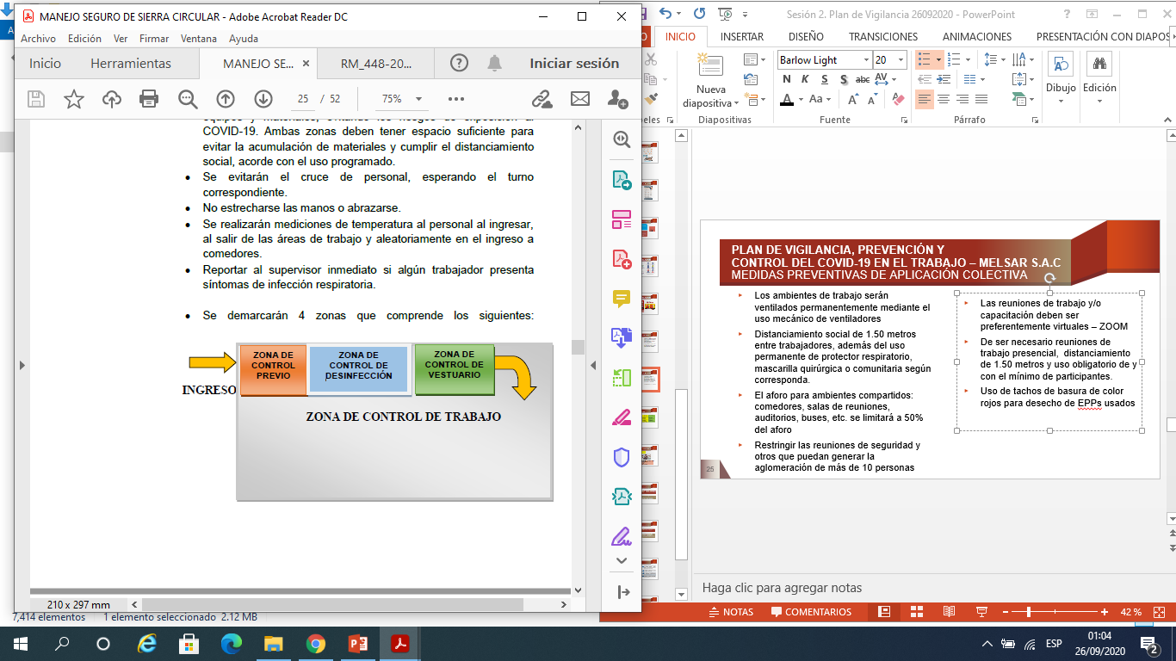
LINEAMIENTO 5
PLAN DE VIGILANCIA, PREVENCIÓN Y
CONTROL DEL COVID-19 EN EL TRABAJO – MELSAR S.A.C
Se establecerán señales obligatorias e informativas de distancias mínimas de seguridad de al menos 1.5 metros para atención y espera de proveedores
Se evitará cruce peatonal
Toma de T° al ingreso y salida del personal y de forma aleatoria en el ingreso a comedores
Reportar al supervisor inmediato si algún trabajador presenta síntomas de infección respiratoria

Slide 32
LINEAMIENTO
6
MEDIDAS DE PROTECCIÓN PERSONAL
Notes:
FACILITADOR: BIENVENIDA Y AGRADECE A FAMILIA POR SU PARTICIPACIÓN

Slide 33
LINEAMIENTO 6
MEDIDAS DE PROTECCIÓN PERSONAL
El empleador asegura la disponibilidad de EPPs e implementa medidas para su uso correcto y obligatorio
RIESGO DE EXPOSICIÓN | MEDIANO RIESGO | BAJO RIESGO
MÍNIMO ESTÁNDAR DE PROTECCIÓN | Mascarillas quirúrgicas (descartables) ó Mascarillas comunitarias + protector facial | Mascarillas comunitarias (que pueden ser reutilizables y lavables), mínimo 3

Slide 34
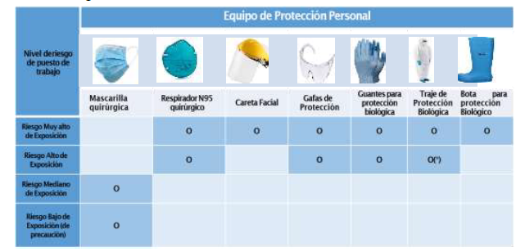
LINEAMIENTO 6
PLAN DE VIGILANCIA, PREVENCIÓN Y
CONTROL DEL COVID-19 EN EL TRABAJO – MELSAR S.A.C
MELSAR S.A.C proveerá todos los EPPs y mascarillas a sus trabajadores según el nivel de riesgos de cada puesto de trabajo

Slide 35
LINEAMIENTO
7
VIGILANCIA DE LA SALUD DEL TRABAJADOR EN EL CONTEXTO DEL COVID 19
Notes:
FACILITADOR: BIENVENIDA Y AGRADECE A FAMILIA POR SU PARTICIPACIÓN

Slide 36
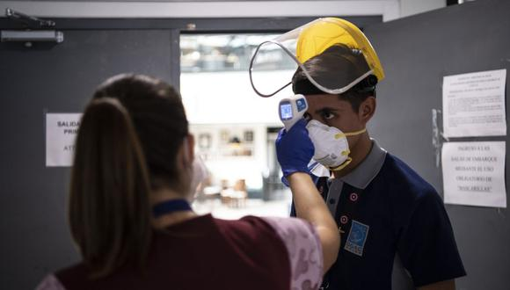

LINEAMIENTO 7
VIGILANCIA DE LA SALUD DEL TRABAJADOR EN EL CONTEXTO DEL COVID 19
La vigilancia debe realizarse de forma permanente
VIGILANCIA A LA EXPOSICIÓN DE OTROS FACTORES DE RIESGO
Ergonómicos
Psicosocial
Otros que se generen
TOMA DE TEMPERATURA
Al ingresar y finalizar la jornada laboral
T° >37.5°C

Slide 37
LINEAMIENTO 7
VIGILANCIA DE LA SALUD DEL TRABAJADOR EN EL CONTEXTO DEL COVID 19 – Consideraciones para el regreso y reincorporación al trabajo
Regresan trabajadores que estuvieron cuarentena, no presentan sintomatología o no son casos sospechosos ni confirmados
Reingresan trabajadores que contrajeron COVID-19 bajo evaluación para determinar el estado de salud previo al inicio de sus labores (NO REQUIERE PRUEBA DE LABORATORIO PARA COVID-19)
1
2

Slide 38
LINEAMIENTO 7
VIGILANCIA DE LA SALUD DEL TRABAJADOR EN EL CONTEXTO DEL COVID 19 – Consideraciones para el regreso y reincorporación al trabajo
En el caso de las trabajadoras gestantes y/o que presenten intercurrencias en el embarazo, se determinará salvaguardar la salud y la vida
Personas que presenten características asociadas a mayor vulnerabilidad y riesgo (Edad >65 años, y comorbilidad HTA refractaria, DM, Obesidad IMC>40, Enf. Cardiovasculares, Enf. Pulmonar crónica, Asma moderada o grave, IRC, Cáncer, otros estados de inmunosupresión) REALIZARÁN TRABAJO REMOTO
3
4

Slide 39
LINEAMIENTO 7
PLAN DE VIGILANCIA, PREVENCIÓN Y
CONTROL DEL COVID-19 EN EL TRABAJO – MELSAR S.A.C
En caso se encuentre algún CASO CONFIRMADO:
  Aplicación de ficha epidemiológica COBID 19
  Identificación de contactos en centro de trabajo y en su domicilio
  Toma de prueba serológica o molecular COVID-19 a los contactos en el centro de trabajo
  Comunicar a la autoridad de salud de su jurisdicción para el seguimiento de casos
  Seguimiento clínico a distancia al caso sospechoso o confirmado
VIGILANCIA PERMANENTE DE COMORBILIDADES
Seguimiento telefónico a trabajadores considerados como grupo de población vulnerable
Evaluar el trabajo remoto
Profesional de la salud de MELSAR, llenará una matriz donde se verifica su estado de salud
En caso se encuentre algún CASO SOSPECHOSO:
  Aplicación de ficha epidemiológica COVID 19
  Aplicación de prueba serológica

Slide 40
LINEAMIENTO 7
PLAN DE VIGILANCIA, PREVENCIÓN Y
CONTROL DEL COVID-19 EN EL TRABAJO – MELSAR S.A.C
CONSIDERACIONES PARA EL REGRESO AL TRABAJO
DELIMITACIÓN DE LA POBLACIÓN VULNERABLE
Esta población vulnerable deberá guardar cuarentena domiciliaria
Si el trabajador se encuentra en grupo de riesgo y desea trabajar, deberá suscribir una Declaración Jurada de asunción de responsabilidad voluntaria
MELSAR NO TIENE PERSONAL CONSIDERADO POBLACIÓN VULNERABLE

Slide 41
LINEAMIENTO 7
PLAN DE VIGILANCIA, PREVENCIÓN Y
CONTROL DEL COVID-19 EN EL TRABAJO – MELSAR S.A.C
CONSIDERACIONES PARA EL REGRESO AL TRABAJO
PRUEBA SEROLÓGICA
Se realizará la prueba en trabajadores identificados como GRUPO DE MEDIANO RIESGO de exposición para COVID 19
La prueba se realizará 2 veces:
Primero: 8 días antes de su ingreso
Segunda: 1 día antes de su ingreso durante una jornada laboral atípica

Slide 42
LINEAMIENTO 7
PLAN DE VIGILANCIA, PREVENCIÓN Y
CONTROL DEL COVID-19 EN EL TRABAJO – MELSAR S.A.C
CONSIDERACIONES PARA EL REGRESO AL TRABAJO
Si se identifica un caso sospechoso:
El trabajador deberá permanecer en casa guardando cuarentena domiciliaria
Se reportará su caso a la autoridad de salud correspondiente.
Se realizará monitoreo del caso hasta realizar descarte o confirmación de la enfermedad.
FICHA DE SINTOMATOLOGÍA COVID-19
Deberá ser llenada por todos los trabajadores que se les programe el retorno a labores y presentarla vía virtual.
Permitirá conocer si el trabajador ha presentado sintomatología sospechosa para COVID-19

Slide 43
LINEAMIENTO 7
PLAN DE VIGILANCIA, PREVENCIÓN Y
CONTROL DEL COVID-19 EN EL TRABAJO – MELSAR S.A.C
CONSIDERACIONES PARA LA REINCORPORACIÓN AL TRABAJO
PODRÁN RETORNAR AL TRABAJO , quienes tengan el ALTA EPIDEMIOLÓGICA
Volverán al trabajo previa evaluación del médico ocupacional.
Seguir recomendaciones y protocolos
Utilizar permanentemente su mascarilla quirúrgica, en caso lo requiera.

Slide 44
LINEAMIENTO 7
PLAN DE VIGILANCIA, PREVENCIÓN Y
CONTROL DEL COVID-19 EN EL TRABAJO – MELSAR S.A.C
RESPONSABILIDADES DEL CUMPLIMIENTO DEL PLAN - TRABAJADORES
Asistir a toda capacitación programada para la prevención, vigilancia y control del COVID-19 en sus áreas de trabajo.
Acatar todo lo dispuesto en el presente Plan para la vigilancia, prevención y control del COVID-19 en el trabajo.
Llenar adecuadamente el formato de sintomatología completando todas las preguntas establecidas para un control adecuado por el área de Salud.
Comunicar inmediatamente al personal a cargo de sus áreas de presentar alguna sintomatología relacionada con el COVID-19 descritos en el presente plan.
No exponer a sus compañeros de trabajo asistiendo al centro de labor con síntomas de gripe o con síntomas relacionada al COVID-19.
Firmar la declaración jurada adjunta al presente Plan de Vigilancia,
Prevención y Control de COVID-19 en el Trabajo para el monitoreo de posibles casos de COVID-19 dentro de las obras, proyectos y oficina principal.

Slide 45
